Slide 1
2024 여성SW개발자 양성과정
데이터베이스
- 데이터베이스 보안 및 권한
만경ES
강민우 팀장

Slide 2
데이터베이스 보안
데이터베이스 보안이란?
- 저장된 데이터에 대한 인증, 기밀성, 무결성, 가용성을 유지하기 위한 관리적, 물리적, 기술적 활동
- 허가 받지 않은 접근이 무단으로 데이터베이스를 사용하거나 변경/파괴/유출하는 행위로부터 보호하기
위한 행위로 기술적 보안관리 기법/시스템/프로세스를 말한다.
필요성
기업 정보의 가치 중요성 증대
정보시스템 보안 위협 증가
데이터베이스 보안 미비
실수에 의한 정보 변경 방지
Notes:
데이터베이스 보안
데이터를 다른 사람이 함부로 접근하지 못하도록 보안
정보를 빼갈 수 있는 사람들 증가와 위헙 증가

Slide 3
데이터베이스 보안
DB 보안 요구사항
부적절한 접근 방지
- 인가된 사용자의 접근만이 허락되고 모든 접근 요청은 DBMS가 검사
추론 방지
- 통계적인 데이터 값으로부터 개별적인 항목에 대한 정보를 추적하지 못하도록 해야한다.
3. 데이터 무결성
- 인가되지 않은 사용자의 데이터 변경이나 파괴, 데이터를 손상시킬 수 있는 시스템오류 등으로부터 DB 보호
4. 감사 기능
- DB에 대한 모든 접근에 대한 감사 기록 생성이 되어야 한다.
5. 사용자 인증
- 별도의 엄격한 사용자 인증 방식이 필요
다단계 보호
- 데이터에 대한 등급 분류를 통해 기밀성과 무결성을 보장

Slide 4
데이터베이스 보안
데이터베이스 보안 기능
1. 접근 제어(Access Cotroll)
- DBMS는 로그인 과정을 통제하기 위해 사용자 계정과 비밀번호를 관리
2. 보안 및 권한 관리
- DBMS는 특정 사용자 또는 사용자들의 그룹이 지정된 데이터베이스 영역만 접근할 수 있고, 그 외의 영역은
접근할 수 없도록 통제하는 기능을 제공해야 한다.

Slide 5

권한
권한 관리의 개념
DBMS는 접근제어 기능을 기본으로 제공
접근하는 사용자의 계정관리는 데이터베이스 담당자가 관리
데이터베이스 담당자는 모든 권한을 가짐(root)
DBMS
허가
DB
사용자
테이블2
테이블1
거부
거부
사용자
로그인
권한 확인

Slide 6
권한
권한 부여
GRANT
객체 권한
권한 취소
REVOKE
권한 관리를 통한 보안
역할 생성
CREATE ROLE
역할
역할에 대한 권한 부여
GRANT
역할 부여

Slide 7
권한
root는 모두 접근 가능, 추가된 사용자는 주어진 권한에 따라 접근
MySQL 권한
root
Sys, mysql
Test_user스키마
사용자1
Work_user스키마
사용자2
.
.
.
Notes:
Root 모든 관리자/모두 접근 가능

Slide 8
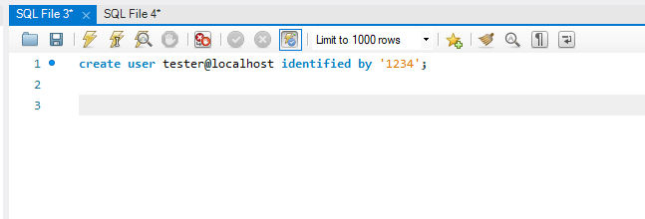
권한
사용자 등록
형식
- CREATE USER ‘사용자’@’localhost’ identified by ‘비밀번호’;
예제
- CREATE USER tester@localhost identified by ‘1234’;

Slide 9
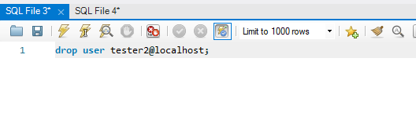
권한
사용자 삭제
형식
- DROP USER ‘사용자’@’localhost’;
예제
- DROP USER tester2@localhost;

Slide 10
권한
권한부여
객체의 소유자가 다른 사용자에게 사용 권한 부여
-> GRANT
일반적으로 테이블, 뷰, 시퀀스, 스키마 등의 권한을 부여
기본 형식
- GRANT 권한 ON 객체 TO 사용자 [WITH GRANT OPTION]

Slide 11
권한
권한부여 예제
모든 DB에 모든 권한 부여
-> GRANT ALL PRIVILEGES ON *.* TO ‘계정아이디’@’호스트’;
특정 DB에 모든 권한 부여
-> GRANT ALL PRIVILEGES ON DB명.* TO ‘계정아이디’@’호스트’;
특정 DB에 특정 권한 부여 > SELECT, INSERT, UPDATE
-> GRANT SELECT, INSERT, UPDATE ON DB명.* TO ‘계정아이디’@’호스트‘;
권한 적용
-> FLUSH PRIVILEGES;
권한 부여 확인>누구에게 줄건지
-> SHOW GRANTS FOR ‘계정아이디’@’호스트’;

Slide 12

권한
권한삭제
객체의 소유자가 다른 사용자에게 부여한 권한 취소
-> REVOKE
기본 형식
- REVOKE 권한 ON 객체 FROM 사용자 CASCADE | RESTRICT;

